Slide 1
UBND HUYỆN CÁT HẢI
TRƯỜNG TH&THCS HÀ SEN
Chào mừng các thầy cô giáo
về dự giờ lớp 6A2
TRƯỜNG TH&THCS HÀ SEN
GV: Vũ Thị Lệ Vinh
Giáo viên: Phạm Thị Sân Thương

Slide 2
Mục tiêu bài học
6TH GRADE
- Nhận biết được những quan hệ cơ bản giữa điểm, đường thẳng: điểm thuộc đường thẳng, điểm không thuộc đường thẳng, tiên đề về đường thẳng đi qua hai điểm phân biệt
- Nhận biết một số hình ảnh trong thực tiễn gợi nên điểm, đường thẳng, điểm thuộc đường thẳng, điểm không thuộc đường thẳng, đường thẳng đi qua hai điểm phân biệt, ba điểm thẳng hàng.

Slide 3


6TH GRADE
Quan sát Hình 1, xác định các dấu chấm nhỏ trên bản đồ trong Hình 1 cùng với địa danh tương ứng.

Slide 4
LUYỆN TẬP 1
Vẽ ba điểm A, B, C.
Giải:
B
A
C
* Chú ý: Mỗi hình là một tập hợp các điểm. Hình có thể chỉ gồm một điểm.

Slide 5



6TH GRADE

Slide 6



Thực hiện vẽ vạch thẳng trên trang giấy như Hình 5 và cho biết nét vẽ được tạo ra gợi nên hình gì?
a
Ta dùng vạch thẳng để biểu diễn một đường thẳng và sử dụng những chữ cái in thường a, b, c, ... để đặt tên cho đường thẳng. Trong Hình 5 ta có đường thẳng a.

Slide 7
LUYỆN TẬP 2
Vẽ ba đường thẳng m, n, p
n
m
p

Slide 8
6TH GRADE
Thực hiện các thao tác sau:
Vẽ một điểm A;
Đặt thước thẳng sao cho cạnh thước đi qua điểm A. Vạch nét thẳng theo cạnh thước.
A

Slide 9

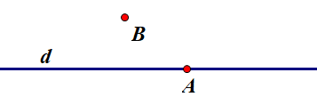
Điểm A thuộc đường thẳng d và được kí hiệu là: A ∈ d.
Điểm B không thuộc đường thẳng d và được kí hiệu là: B ∉ d.

Slide 10

Cho đường thẳng d.
a) Vẽ hai điểm A, B thuộc đường thẳng d.
b) Có thể vẽ được nhiều hơn hai điểm thuộc đường thẳng d không?

Slide 11
LUYỆN TẬP 3
a) Vẽ đường thẳng b.
b) Vẽ điểm M không thuộc đường thẳng b.
c) Vẽ điểm N không thuộc đường thẳng b.
Giải:

Slide 12
a) Vẽ hai điểm A và B
b) Đặt thước đi qua điểm A và điểm B. Dùng bút vạch theo cạnh thước để vẽ đường thẳng đi qua A và B
c) Có thể vẽ được bao nhiêu đường thẳng đi qua hai điểm A và B.
Giải:
a
A
B

Slide 13
Có một và chỉ một đường thẳng đi qua hai điểm A và B

Slide 14
LUYỆN TẬP 4
Trong hình 14 có những đường thẳng nào?
M
N
P
Giải:

Slide 15
Quan sát hình 15 và trả lời câu hỏi: Các điểm dừng số 1, số 2, số 3 thuộc đường thẳng nào?
Hình 15

Slide 16
Trong ba điểm thẳng hàng, có một và chỉ một điểm nằm giữa hai điểm còn lại.
Với ba điểm thẳng hàng A, B, C, ta có:
- Điểm B nằm giữa hai điểm A và C.
- Hai điểm B và C nằm cùng phía đối với điểm A.
- Hai điểm A và B nằm cùng phía đối với điểm C.
- Hai điểm A và C nằm cùng phía đối với điểm B.

Slide 17
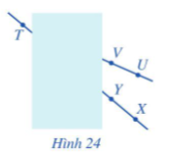
Bài: TN. Quan sát Hình 24 và cho biết trong các phát biểu sau, phát biểu nào đúng, phát biểu nào sai:
a) Ba điểm X, Y, T thẳng hàng.
Đúng.
b) Ba điểm U, V, T không thẳng hàng.
Sai.
c) Ba điểm X, Y, U thẳng hàng.
Sai.

Slide 18
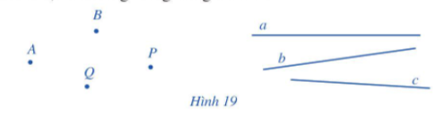
Bài 1. Đọc tên các điểm, các đường thẳng trong Hình 19.

Slide 19
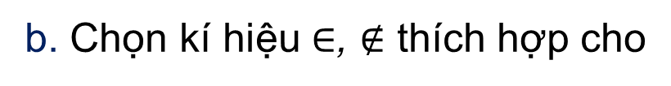
Bài 2.
a. Quan sát Hình 20 và cho biết các điểm M, N thuộc hay không thuộc đường thẳng a.
b. Chọn kí hiệu $∈$, $∉$ thích hợp cho
?
N
?
a;
M
?
a;

Slide 20
Bài 3. Quan sát Hình 21 và chỉ ra các trường hợp ba điểm thẳng hàng. Trong mỗi trường hợp đó, chỉ ra điểm nằm giữa hai điểm còn lại.

Slide 21
Bài 4. Hai điểm I, K nằm trên đường thẳng a (Hình 22)
a) Chỉ ra một điểm C trên đường thẳng a sao cho C nằm giữa I và K.
b) Chỉ ra một điểm D trên đường thẳng a sao cho K nằm giữa I và D.

Slide 22

HOẠT ĐỘNG NHÓM
- Hình thức: Hoạt động theo nhóm 3
- Nhiệm vụ: Hoàn thành lần lượt các bài tập trong phiếu học tập sau.
- Thời gian: 8 phút

Slide 23
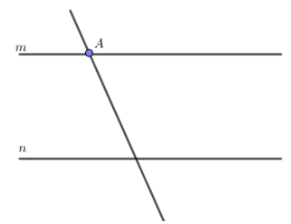
PHIẾU HỌC TẬP
Nhóm: ……
Câu 1. Cho hình vẽ:
Khẳng định nào dưới đây là không đúng?
A. A ∈ m
B. A ∉ n
C. A ∈ m, A ∈ n
D. A ∈ m, A ∉ n

Slide 24
PHIẾU HỌC TẬP
Nhóm: ……
Câu 2. Cho ba điểm A, B, C không thẳng hàng. Vẽ đường thẳng đi qua các cặp điểm. Hỏi vẽ được những đường thẳng nào?
A. AB, BC, CA.
B. AB, BC, CA, BA, CB, AC.
C. AA, BC, CA, AB.
D. AB, BC, CA, AA, BB, CC.
Câu 3. Cho 5 điểm A, B, C, D, E trong đó không có ba điểm nào thẳng hàng. Có thể vẽ được bao nhiêu đường thẳng đi qua các cặp điểm trên?

